Slide 1
31/01/2017
SUIVI DES PROJETS INNOVATION DATA-SCIENCES
FICHES DESCRIPTIVES

Slide 2
Fiche qualification projet interne data-sciences
Intitulé Projet XXXX |  |  |  | N° X
Contexte |  | Problématique
Description projet XXXX
Objectifs business |  | Objectifs scientifiques / techniques
Sources de données (à détailler page suivante) |  | Méthodes et approches statistiques / bigdata
Etat de l’Art (CIR) |  | Cluster / Technologies

Slide 3
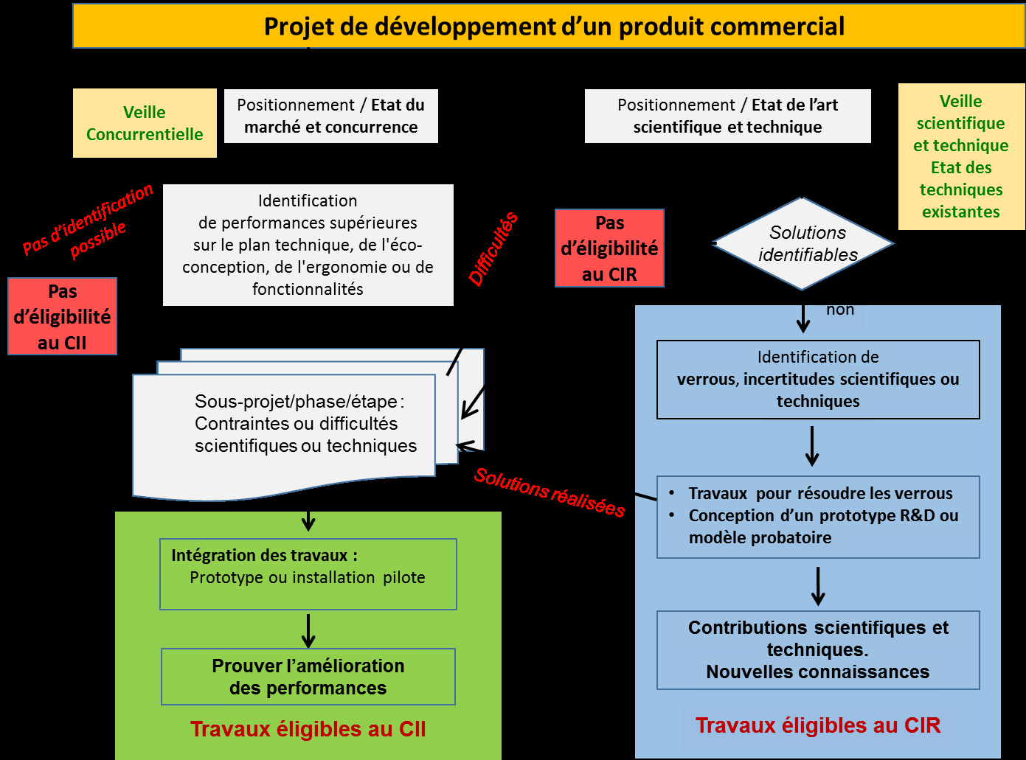

Slide 4
